Slide 1
Information inför VAS 47.0 Driftsättning 3 nov 2021

Slide 2
Dokumentation och Journalåtkomst Driftsättning 3 nov 2021

Slide 3
Felrättningar
Rättning är gjort för vårdgivarbyte och vårdgivarkategori i DR16. Men anledning av detta ges ett meddelande vid byte av HOSP i DR16 "Vårdgivarsignaturen är ändrad och innebär att HOSP för besöket ändras. Fortsätta?".
VAS/Carita: Felen för väntelisteposter och remissbekräftelse mellan VAS och Carita har åtgärdats. Verksamheten är informerad via Annicka Erlandsson.

Slide 4
Generell Systemadministration Driftsättning 3 nov 2021

Slide 5
Remiss och svar Driftsättning 3 nov 2021

Slide 6
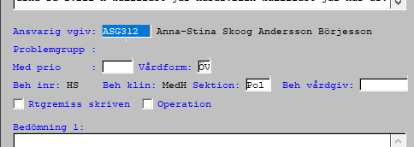
Felrättningar
LA1 - labremisser Rättat så att användarnamnen visas i samma format som de är upplagda i det centrala registret. Rättat så att remiss utan provdatum inte kan skapas upp för annan provtagare.
RE3 - remissbedömning Rättat så att Ansvarig vårdgivares namn inte klipps i bedömningsbilden RE3(5) utan visas i sin helhet som det är inlagt i det centrala registret.

Slide 7
Patientadministration VAS och invånarstöd Driftsättning 3 nov 2021

Slide 8
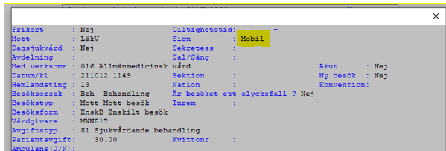
Felrättningar
Mobilt incheckat besök Rättat så att i AN8 visas det om besöket är ankomstregistrerat via mobilt incheckat besök. Efter Sign: står det Mobil Samt i Vårdkontakter och under Genomförda vårdkontakter står det Ankomstregistrerad av: Självincheckning via mobil (Mobil)

Slide 9
Utveckling
Digitala kallelser Ny teknisk funktionalitet gällande kallelser till 1177.se inkorg. Kommer inte att driftsättas i samband med leveransen utav VAS 47 utan kommer i ett senare skede. Mer tydlig information kommer. Denna tekniska funktion möjliggör att vid avbokning i VAS genereras ett inkorgsmeddelande för patienten om "Avbokat besök". Samma sak gäller när en bokning flyttas "Åter till väntelista". Här får patienten ett inkorgsmeddelande om "Avbokat besök".

Slide 10
Information för VAS 47.1 Preliminärt datum för driftsättning av VAS 47.1 finns i dagsläget inte. Mer info kommer på vårdgivarwebben och intranätet.

